Slide 1
มหาวิทยาลัยราชภัฏนครปฐม

Slide 2
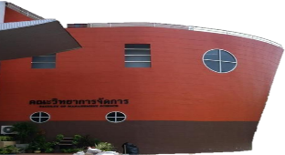
จริยธรรมทางเทคโนโลยีสารสนเทศ
5
กสมล ชนะสุข
คณะวิทยาการจัดการ
กสมล ชนะสุข

Slide 3
การเรียนประจำ
1. จริยธรรมคืออะไร
2. จริยธรรมกับยุคสังคมไซเบอร์
3. ความชอบธรรมของระบบสารสนเทศเชิงกลยุทธ์
4. การประกอบวิชาชีพในสังคมสารสนเทศ
5. จริยธรรมกับสังคมยุคสารสนเทศ
6. บัญญัติ 10 ประการ สำหรับผู้ใช้อินเทอร์เน็ต
จริยธรรมทางเทคโนโลยีสารสนเทศ

Slide 4
จริยธรรมทางเทคโนโลยีสารสนเทศ
เทคโนโลยีสารสนเทศและการสื่อสารในยุคปัจจุบันมีความสำคัญอย่างยิ่ง เพราะนับว่าเป็นหัวใจสำคัญในการผลักดันประเทศให้ก้าวเข้าสู่สังคมการบริโภคข้อมูล และข่าวสาร เป็นการเรียนรู้ที่ไม่มีที่สิ้นสุด การที่เทคโนโลยีสารสนเทศ เทคโนโลยีคอมพิวเตอร์ และเทคโนโลยีโทรคมนาคมในปัจจุบันมีการพัฒนาอย่างต่อเนื่องจนทำให้เกิดสภาพพื้นที่ที่เรียกว่า “สังคมไซเบอร์”
ที่มารูปภาพ . https://pixabay.com

Slide 5
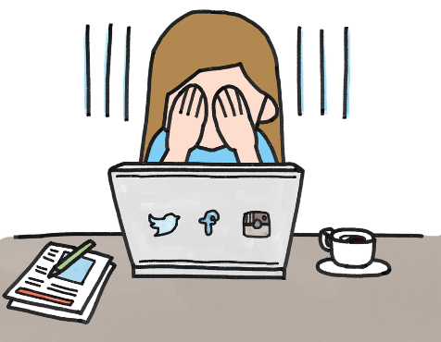
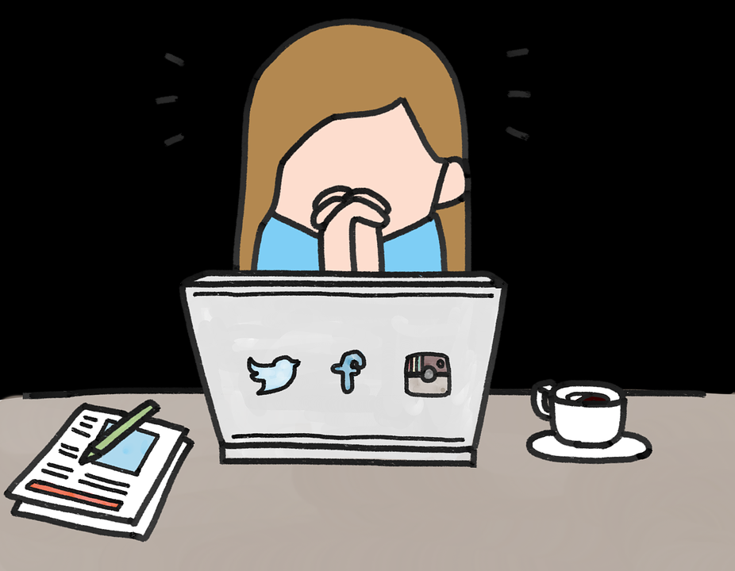
จริยธรรมทางเทคโนโลยีสารสนเทศ
จริยธรรมเป็นลักษณะแนวคิดวิธีการหรือแนวทางปฏิบัติ หรือกฎเกณฑ์ในการปฏิบัติที่ถูกต้อง โดยมีความรู้สึกนึกคิด ความคิดดีทำดี อาศัย ความรู้ ความจริง เพื่อให้เกิดประโยชน์ต่อตัวเองและบุคคลอื่น โดยอาจสอดคล้องกับหลักพระพุทธศาสนาในเรื่องปฏิบัติชอบ ปฏิบัติดี และเมื่อเป็นผู้ไม่ประพฤติตามหลักจริยธรรม ถึงแม้ว่าจะไม่ผิดกฎหมาย แต่ก็อาจถูกสังคมลงโทษได้ด้วยวิธีการอื่น เช่น การส่งต่อในเรื่องข่าวสาร การพูดคุยในสื่อเครือข่ายออนไลน์

Slide 6
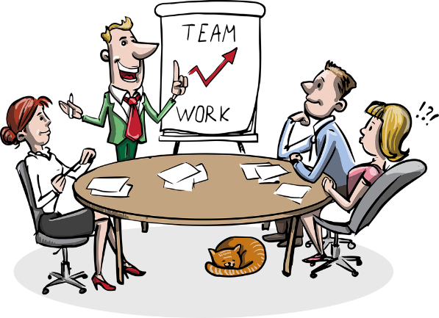
จริยธรรมกับยุคสังคมไซเบอร์
1. มาตรการทางการบริหาร หน่วยงานของรัฐ ต้องปฏิบัติหน้าที่อย่างจริงจัง รวมทั้งต้องมีบุคลากรที่เหมาะสม และเพียงพอต่อการปฏิบัติงาน
2. มาตราทางกฎหมายหน่วยงานที่ทำหน้าที่ในการบังคับใช้งานกฎหมายต้องมีบุคลากรอย่างเพียงพอ เช่น สำนักงานตำรวจแห่งชาติ ซึ่งจะเป็นผู้ออกกฎระเบียบไว้ นอกจากหนดให้การกระทำอันมิชอบทั้งหลายบนอินเทอร์เน็ต
3. มาตรการทางการควบคุมจรรยาบรรณจะต้องมีเครือข่ายที่มีการดูแลผู้ประกอบอาชีพและทำกิจกรรมบนสังคมไซเบอร์ที่สามารถทำหน้าที่ได้อย่างต่อเนื่องและจริงจัง
4. มาตรการทางสังคมต้องยกระดับและพัฒนาสถาบันพื้นฐาน เช่น สถาบันครอบครัว สถาบันศาสนา สถาบันทางสังคม และสถาบันทางธุรกิจ
5. มาตรการทางการศึกษาควรพัฒนาการศึกษาระบบสารสนเทศและความรู้ด้านไอที ให้กว้างขวางรวมทั้งจัดทำหลักสูตรออนไลน์ให้ครอบคลุมทุกสาขาวิชาทั้งในและนอกระบบการศึกษา
6. มาตรการทางคุณธรรมและจริยธรรม ได้แก่ การจัดระบบการให้การศึกษาแก่ผู้ใช้เทคโนโลยีเหล่านี้ทางด้านคุณธรรมและจริยรรม เพื่อให้เข้าไปชักนำสังคมไซเบอร์หรือโลกเสมือนจริง ไปในทางที่ถูกต้อง
มาตรการทางการบริหาร หน่วยงานของรัฐ ต้องปฏิบัติหน้าที่อย่างจริงจัง รวมทั้งต้องมีบุคลากรที่เหมาะสม และเพียงพอต่อการปฏิบัติงาน

Slide 7
จริยธรรมกับยุคสังคมไซเบอร์
1. มาตรการทางการบริหาร หน่วยงานของรัฐ ต้องปฏิบัติหน้าที่อย่างจริงจัง รวมทั้งต้องมีบุคลากรที่เหมาะสม และเพียงพอต่อการปฏิบัติงาน
2. มาตราทางกฎหมายหน่วยงานที่ทำหน้าที่ในการบังคับใช้งานกฎหมายต้องมีบุคลากรอย่างเพียงพอ เช่น สำนักงานตำรวจแห่งชาติ ซึ่งจะเป็นผู้ออกกฎระเบียบไว้ นอกจากกำหนดให้การกระทำอันมิชอบทั้งหลายบนอินเทอร์เน็ต
3. มาตรการทางการควบคุมจรรยาบรรณจะต้องมีเครือข่ายที่มีการดูแลผู้ประกอบอาชีพและทำกิจกรรมบนสังคมไซเบอร์ที่สามารถทำหน้าที่ได้อย่างต่อเนื่องและจริงจัง
4. มาตรการทางสังคมต้องยกระดับและพัฒนาสถาบันพื้นฐาน เช่น สถาบันครอบครัว สถาบันศาสนา สถาบันทางสังคม และสถาบันทางธุรกิจ
5. มาตรการทางการศึกษาควรพัฒนาการศึกษาระบบสารสนเทศและความรู้ด้านไอที ให้กว้างขวางรวมทั้งจัดทำหลักสูตรออนไลน์ให้ครอบคลุมทุกสาขาวิชาทั้งในและนอกระบบการศึกษา
6. มาตรการทางคุณธรรมและจริยธรรม ได้แก่ การจัดระบบการให้การศึกษาแก่ผู้ใช้เทคโนโลยีเหล่านี้ทางด้านคุณธรรมและจริยรรม เพื่อให้เข้าไปชักนำสังคมไซเบอร์หรือโลกเสมือนจริง ไปในทางที่ถูกต้อง
มาตราทางกฎหมายหน่วยงานที่ทำหน้าที่ในการบังคับใช้งานกฎหมายต้องมีบุคลากรอย่างเพียงพอ เช่น สำนักงานตำรวจแห่งชาติ ซึ่งจะเป็นผู้ออกกฎระเบียบไว้ นอกจากกำหนดให้การกระทำอันมิชอบทั้งหลายบนอินเทอร์เน็ต

Slide 8
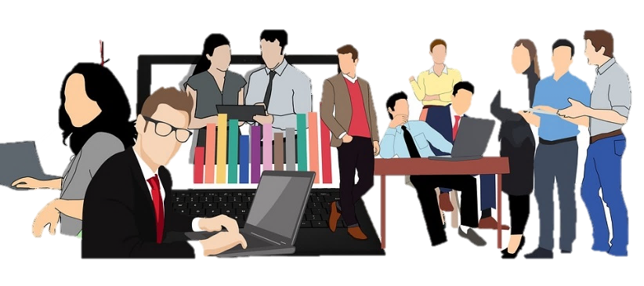
จริยธรรมกับยุคสังคมไซเบอร์
1. มาตรการทางการบริหาร หน่วยงานของรัฐ ต้องปฏิบัติหน้าที่อย่างจริงจัง รวมทั้งต้องมีบุคลากรที่เหมาะสม และเพียงพอต่อการปฏิบัติงาน
2. มาตราทางกฎหมายหน่วยงานที่ทำหน้าที่ในการบังคับใช้งานกฎหมายต้องมีบุคลากรอย่างเพียงพอ เช่น สำนักงานตำรวจแห่งชาติ ซึ่งจะเป็นผู้ออกกฎระเบียบไว้ นอกจากกำหนดให้การกระทำอันมิชอบทั้งหลายบนอินเทอร์เน็ต
3. มาตรการทางการควบคุมจรรยาบรรณจะต้องมีเครือข่ายที่มีการดูแลผู้ประกอบอาชีพและทำกิจกรรมบนสังคมไซเบอร์ที่สามารถทำหน้าที่ได้อย่างต่อเนื่องและจริงจัง
4. มาตรการทางสังคมต้องยกระดับและพัฒนาสถาบันพื้นฐาน เช่น สถาบันครอบครัว สถาบันศาสนา สถาบันทางสังคม และสถาบันทางธุรกิจ
5. มาตรการทางการศึกษาควรพัฒนาการศึกษาระบบสารสนเทศและความรู้ด้านไอที ให้กว้างขวางรวมทั้งจัดทำหลักสูตรออนไลน์ให้ครอบคลุมทุกสาขาวิชาทั้งในและนอกระบบการศึกษา
6. มาตรการทางคุณธรรมและจริยธรรม ได้แก่ การจัดระบบการให้การศึกษาแก่ผู้ใช้เทคโนโลยีเหล่านี้ทางด้านคุณธรรมและจริยรรม เพื่อให้เข้าไปชักนำสังคมไซเบอร์หรือโลกเสมือนจริง ไปในทางที่ถูกต้อง
มาตรการทางการควบคุมจรรยาบรรณจะต้องมีเครือข่ายที่มีการดูแลผู้ประกอบอาชีพและทำกิจกรรมบนสังคมไซเบอร์ที่สามารถทำหน้าที่ได้อย่างต่อเนื่องและจริงจัง

Slide 9
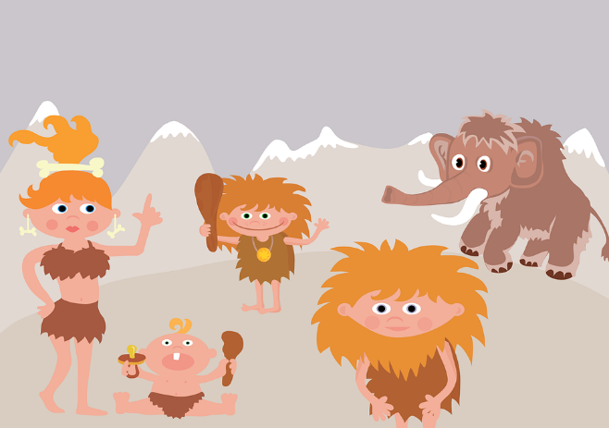
จริยธรรมกับยุคสังคมไซเบอร์
1. มาตรการทางการบริหาร หน่วยงานของรัฐ ต้องปฏิบัติหน้าที่อย่างจริงจัง รวมทั้งต้องมีบุคลากรที่เหมาะสม และเพียงพอต่อการปฏิบัติงาน
2. มาตราทางกฎหมายหน่วยงานที่ทำหน้าที่ในการบังคับใช้งานกฎหมายต้องมีบุคลากรอย่างเพียงพอ เช่น สำนักงานตำรวจแห่งชาติ ซึ่งจะเป็นผู้ออกกฎระเบียบไว้ นอกจากกำหนดให้การกระทำอันมิชอบทั้งหลายบนอินเทอร์เน็ต
3. มาตรการทางการควบคุมจรรยาบรรณจะต้องมีเครือข่ายที่มีการดูแลผู้ประกอบอาชีพและทำกิจกรรมบนสังคมไซเบอร์ที่สามารถทำหน้าที่ได้อย่างต่อเนื่องและจริงจัง
4. มาตรการทางสังคมต้องยกระดับและพัฒนาสถาบันพื้นฐาน เช่น สถาบันครอบครัว สถาบันศาสนา สถาบันทางสังคม และสถาบันทางธุรกิจ
5. มาตรการทางการศึกษาควรพัฒนาการศึกษาระบบสารสนเทศและความรู้ด้านไอที ให้กว้างขวางรวมทั้งจัดทำหลักสูตรออนไลน์ให้ครอบคลุมทุกสาขาวิชาทั้งในและนอกระบบการศึกษา
6. มาตรการทางคุณธรรมและจริยธรรม ได้แก่ การจัดระบบการให้การศึกษาแก่ผู้ใช้เทคโนโลยีเหล่านี้ทางด้านคุณธรรมและจริยรรม เพื่อให้เข้าไปชักนำสังคมไซเบอร์หรือโลกเสมือนจริง ไปในทางที่ถูกต้อง
มาตรการทางสังคมต้องยกระดับและพัฒนาสถาบันพื้นฐาน เช่น สถาบันครอบครัว สถาบันศาสนา สถาบันทางสังคม และสถาบันทางธุรกิจ

Slide 10
จริยธรรมกับยุคสังคมไซเบอร์
1. มาตรการทางการบริหาร หน่วยงานของรัฐ ต้องปฏิบัติหน้าที่อย่างจริงจัง รวมทั้งต้องมีบุคลากรที่เหมาะสม และเพียงพอต่อการปฏิบัติงาน
2. มาตราทางกฎหมายหน่วยงานที่ทำหน้าที่ในการบังคับใช้งานกฎหมายต้องมีบุคลากรอย่างเพียงพอ เช่น สำนักงานตำรวจแห่งชาติ ซึ่งจะเป็นผู้ออกกฎระเบียบไว้ นอกจากกำหนดให้การกระทำอันมิชอบทั้งหลายบนอินเทอร์เน็ต
3. มาตรการทางการควบคุมจรรยาบรรณจะต้องมีเครือข่ายที่มีการดูแลผู้ประกอบอาชีพและทำกิจกรรมบนสังคมไซเบอร์ที่สามารถทำหน้าที่ได้อย่างต่อเนื่องและจริงจัง
4. มาตรการทางสังคมต้องยกระดับและพัฒนาสถาบันพื้นฐาน เช่น สถาบันครอบครัว สถาบันศาสนา สถาบันทางสังคม และสถาบันทางธุรกิจ
5. มาตรการทางการศึกษาควรพัฒนาการศึกษาระบบสารสนเทศและความรู้ด้านไอที ให้กว้างขวางรวมทั้งจัดทำหลักสูตรออนไลน์ให้ครอบคลุมทุกสาขาวิชาทั้งในและนอกระบบการศึกษา
6. มาตรการทางคุณธรรมและจริยธรรม ได้แก่ การจัดระบบการให้การศึกษาแก่ผู้ใช้เทคโนโลยีเหล่านี้ทางด้านคุณธรรมและจริยรรม เพื่อให้เข้าไปชักนำสังคมไซเบอร์หรือโลกเสมือนจริง ไปในทางที่ถูกต้อง
มาตรการทางการศึกษาควรพัฒนาการศึกษาระบบสารสนเทศและความรู้ด้านไอทีให้กว้างขวางรวมทั้งจัดทำหลักสูตรออนไลน์ให้ครอบคลุมทุกสาขาวิชาทั้งในและนอกระบบการศึกษา

Slide 11
จริยธรรมกับยุคสังคมไซเบอร์
1. มาตรการทางการบริหาร หน่วยงานของรัฐ ต้องปฏิบัติหน้าที่อย่างจริงจัง รวมทั้งต้องมีบุคลากรที่เหมาะสม และเพียงพอต่อการปฏิบัติงาน
2. มาตราทางกฎหมายหน่วยงานที่ทำหน้าที่ในการบังคับใช้งานกฎหมายต้องมีบุคลากรอย่างเพียงพอ เช่น สำนักงานตำรวจแห่งชาติ ซึ่งจะเป็นผู้ออกกฎระเบียบไว้ นอกจากกำหนดให้การกระทำอันมิชอบทั้งหลายบนอินเทอร์เน็ต
3. มาตรการทางการควบคุมจรรยาบรรณจะต้องมีเครือข่ายที่มีการดูแลผู้ประกอบอาชีพและทำกิจกรรมบนสังคมไซเบอร์ที่สามารถทำหน้าที่ได้อย่างต่อเนื่องและจริงจัง
4. มาตรการทางสังคมต้องยกระดับและพัฒนาสถาบันพื้นฐาน เช่น สถาบันครอบครัว สถาบันศาสนา สถาบันทางสังคม และสถาบันทางธุรกิจ
5. มาตรการทางการศึกษาควรพัฒนาการศึกษาระบบสารสนเทศและความรู้ด้านไอที ให้กว้างขวางรวมทั้งจัดทำหลักสูตรออนไลน์ให้ครอบคลุมทุกสาขาวิชาทั้งในและนอกระบบการศึกษา
6. มาตรการทางคุณธรรมและจริยธรรม ได้แก่ การจัดระบบการให้การศึกษาแก่ผู้ใช้เทคโนโลยีเหล่านี้ทางด้านคุณธรรมและจริยรรม เพื่อให้เข้าไปชักนำสังคมไซเบอร์หรือโลกเสมือนจริง ไปในทางที่ถูกต้อง
มาตรการทางคุณธรรมและจริยธรรม ได้แก่ การจัดระบบการให้การศึกษาแก่ผู้ใช้เทคโนโลยีเหล่านี้ทางด้านคุณธรรมและ จริยรรม เพื่อให้เข้าไปชักนำสังคมไซเบอร์หรือโลกเสมือนจริง ไปในทางที่ถูกต้อง

Slide 12
ความชอบธรรมของระบบสารสนเทศเชิงกลยุทธ์
1. สิทธิเกี่ยวกับข่าวสาร
2. สิทธิในทรัพย์สิน
3. การเป็นผู้รับผิดชอบ พันธกรรม และการควบคุม
4. คุณภาพของระบบสารสนเทศ
5. คุณภาพชีวิต

Slide 13
การประกอบวิชาชีพในสังคมสารสนเทศ
1. ผู้บริหารด้านระบบสารสนเทศขององค์กรคือผู้รับผิดชอบในการกำหนดนโยบายเป้าหมายแนวทางปฏิบัติ กฎเกณฑ์ ข้อระเบียบการปฎิบัติงาน
2. นักออกแบบระบบเป็นผู้มีความรู้ในทางวิทยาการคอมพิวเตอร์มีศักยภาพการออกแบบเห็นรูปแบบของระบบงานอย่างชัดเจนเป็นอย่างดีมี
3. นักพัฒนาโปรแกรมเป็นผู้พัฒนาโปรแกรมเพื่อนำไปใช้งานในด้านต่าง ๆ ภายในองค์กร เป็นผู้รับงานต่อจากนักวิเคราะห์และออกแบบระบบ
4. ผู้จัดการระบบสารสนเทศเป็นผู้คอยตรวจสอบการทำงานของโปรแกรมเมอร์หรือนักพัฒนานักออกแบบและนักวิเคราะห์ระบบรวมถึงเจ้าหน้าที่อื่น ๆ

Slide 14
จริยธรรมกับสังคมยุคสารสนเทศ
1. ความเป็นส่วนตัว (information privacy)
2. ความถูกต้องแม่นยำ (information accuracy)
3. ความเป็นเจ้าของ (information property
4. การเข้าถึงข้อมูล (information accessibility)
กรอบแนวคิดทางด้านจริยธรรมที่เกี่ยวข้องกับสังคมยุคสารสนเทศ
http://kongkoynoy.blogspot.com/2013/05/chapter13-ethics-4-13.html
https://pixabay.com

Slide 15
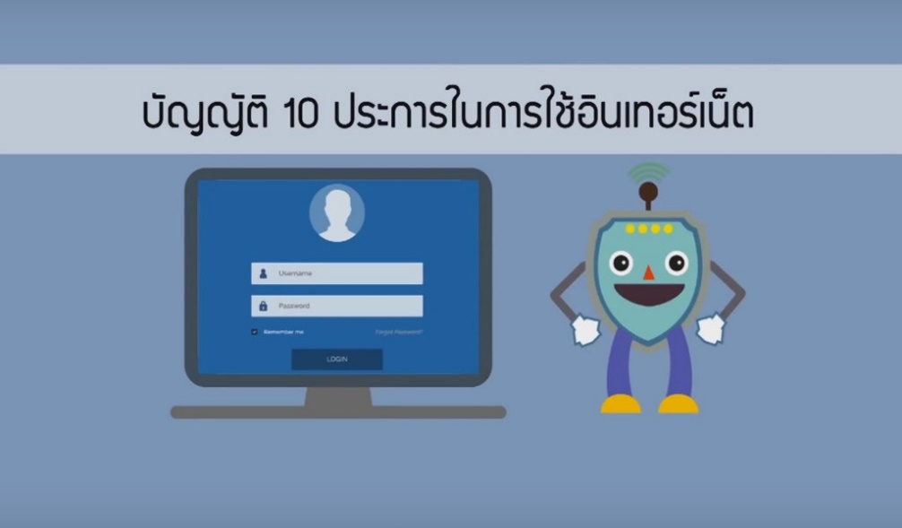
บัญญัติ 10 ประการ สำหรับผู้ใช้อินเทอร์เน็ต
ต้องไม่ใช้คอมพิวเตอร์ทำร้ายและละเมิดผู้อื่น ไม่รบกวนการทำงานของผู้อื่น ไม่สอดแนม แก้ไข หรือแอบเปิดดูแฟ้มข้อมูลของผู้อื่นการโจมกรรม หรือลักขโมยข้อมูลข่าวสาร สร้างหลักฐาน หรือข้อมูลที่เป็นเท็จ ไม่คัดลอกโปรแกรมของผู้อื่นที่มีลิขสิทธิ์มาใช้งาน ไม่ละเมิดการใช้ทรัพยากรคอมพิวเตอร์ หรือไปใช้งานเครื่องคอมพิวเตอร์ของผู้อื่น ซึ่งตนเองไม่มีสิทธิในการใช้งานไม่นำเอาผลงานของผู้อื่นหรือหยิบฉวยเอาทรัพย์ทางปัญญาของผู้อื่นมาเป็นของตนเอง ต้องคำนึงถึงสิ่งที่จะเกิดขึ้นกับสังคมอันติดตามมาจากการกระทำของท่าน ต้องใช้คอมพิวเตอร์โดยการเคารพกฎระเบียบ กติกา และมีมารยาท รู้จัดให้อภัยกับผู้อื่น
https://www.youtube.com/channel/UCiWDZt7OqXu0vgfU4bOxUFw

Slide 16
บทสรุป
จริยธรรมคือประพฤติปฏิบัติให้อยู่ในดุลพินิจในความถูกต้องซึ่งตนเองควรเป็นผู้วางกฎเกณฑ์ไว้คอยเป็นตัวตั้งเพื่อไม่ให้เกิดการกระทำผิดขึ้นได้ง่าย ๆ หรือมีที่มาจากบทบัญญัติหรือคำสั่งสอนของศาสนาหรือใครก็ได้ที่เป็นผู้มีจริยธรรมและได้รับความเคารพนับถือมาแล้วลักษณะของผู้มีจริยธรรมผู้มีจริยธรรมจะเป็นผู้ที่มีคุณลักษณะทางด้านกาย วาจา ใจ ที่ดี มีความเอื้ออาทรต่อกันหรือจริยธรรมหมายถึงแบบแผนความประพฤติหรือความมีสามัญสำนึกต่อสังคมในทางที่ดีโดยไม่มีกฎเกณฑ์ตายตัว ขึ้นอยู่กับกลุ่มสังคมนั้น ๆ เป็นหลัก โดยส่วนใหญ่จริยธรรมจะเกี่ยวข้องกับการคิดและตัดสินใจว่าสิ่งไหนควรหรือไม่ควรถูกหรือผิดคนที่มีจริยธรรมอาจหมายถึงคนที่ในกลุ่มสังคมยอมรับว่ามีสามัญสำนึกที่ดีมีความประพฤติปฏิบัติที่ดีต่อสังคม

Slide 17
คำถามท้ายบท
จงตอบคำถามต่อไปนี้
1. ลิขสิทธิ์และการจัดการลิขสิทธิ์ดิจิตอล คืออะไรบ้าง จงอธิบายพอสังเขป
2.ดีอาร์เอ็มคืออะไรบ้าง จงอธิบาย พร้อมยกตัวอย่าง
3.ความชอบธรรมของระบบสารสนเทศเชิงกลยุทธ์ ด้านสิทธิเกี่ยวกับข่าวสารหมายถึงอะไร จงอธิบาย
4. ความชอบธรรมของระบบสารสนเทศเชิงกลยุทธ์ ด้านสิทธิในทรัพย์สินหมายถึงอะไร จงอธิบาย
5. ความชอบธรรมของระบบสารสนเทศเชิงกลยุทธ์ ด้านการเป็นผู้รับผิดชอบ หมายถึงอะไร จงอธิบาย
6. ความชอบธรรมของระบบสารสนเทศเชิงกลยุทธ์ ด้านคุณภาพของระบบสารสนเทศหมายถึงอะไร จงอธิบาย
7.ความเป็นส่วนตัว (information privacy) หมายถึง
8. ความถูกต้องแม่นยำ (information accuracy) หมายถึง
9.ความเป็นเจ้าของ (information property) หมายถึง
10.การเข้าถึงข้อมูล (information accessibility) หมายถึง

Slide 18
ใบงานและลิ้งสำหรับแหล่งเรียนรู้เพิ่มเติม/ช่องทางการส่งงาน
ใบงาน
ให้นักศึกษาอธิบายความหมายของผลกระทบในการใช้เทคโนโลยีสารสนเทศที่มีผลต่อตัวนักศึกษาตามประเด็นต่อไปนี้พร้อมยกตัวอย่าง
ความเป็นส่วนตัว (information privacy) ................................................................
................................................................
................................................................
................................................................
................................................................
................................................................
2) ความถูกต้องแม่นยำ (information accuracy
......................................................................
......................................................................
......................................................................
......................................................................
......................................................................
......................................................................
3) ความเป็นเจ้าของ (information property)
......................................................................
......................................................................
......................................................................
......................................................................
......................................................................
......................................................................
ลิ้ง(LINK) สำหรับแหล่งเรียนรู้เพิ่มเติม
1) https://www.youtube.com/watch?v=rJPndjLogaU 2) https://www.youtube.com/watch?v=hRW04iwV1rc
ช่องทางการส่งงานและถามตอบ : WEBMAIL : ple_kusuma@webmail.npru.ac.th

Slide 19
อ้างอิง
กองบรรณาธิการ บริษัท โปรวิชั่น จำกัด. (2550). มือใหม่หัดใช้คอมพิวเตอร์ 2007 ฉบับสมบูรณ์.กรุงเทพฯ: โปรดักชั่น.
คณาจารย์หมู่วิชาบริหารธุรกิจ สถานบันราชภัฏสวนดุสิต. (2554). ความรู้เบื้องต้นเกี่ยวกับการประกอบธุรกิจ. กรุงเทพฯ: ศูนย์หนังสือสถาบันราชภัฏสวนดุสิต.
ณรงค์ศักดิ์ นพคุณ. (2543). คอมพิวเตอร์และอุปกรณ์. กรุงเทพฯ: สกายบุ๊กส์.
ฝ่ายตำราวิชาการคอมพิวเตอร์. (2555). หนังสือเรียนรายวิชาเพิ่มเติมคอมพิวเตอรืเพื่องานอาชีพ.
กรุงเทพฯ: ซีเอ็ดยูเคชั่น.
พันจันทร์ ธนวัฒนเสถียร. (2548). ออกแบบและสร้างเว็บสวยด้วย dreamweaver 8 ฉบับ สมบูรณ์.
เมืองพิมพ์: ซัคเซส มีเดีย.
_______. (2558). Office 2016 ฉบับสมบูรณ์. เมืองพิมพ์: รีไวว่า.
วศิน เพิ่มทรัพย์ และวิโรจน์ ชัยมูล. (2548). ความรู้เบื้องต้นเกี่ยวกับกับคอมพิวเตอร์และเทคโนโลยีสารสนเทศ. กรุงเทพฯ: โปรวิชั่น.
ศรีไพร ศักดิ์รุ่งพงศากุล. (2547). เทคโนโลยีคอมพิวเตอร์และสารสนเทศ. กรุงเทพฯ: ซีเอ็ดยูเคชั่น.
สุภาวดี หอพัฒนโศภิษฐ์. (2546). เรียนรู้การใช้งาน Microsoft Access ล่าสุด. กรุงเทพฯ: ประพันธ์สาส์น.
อนรรฆงค์. (2548). ออกแบบเว็บไซต์ฉบับก้าวสู่อาเซียน dreamweaver 8. กรุงเทพฯ: เสริมวิทย์ อินฟอร์เมชั่น เทคโนโลยี.
อนิรุทธิ์ รัชตะวราห์วศิน เพิ่มทรัพย์, พร้อมเลิศ หล่อวิจิตร และภาสกร พาเจริญ. (2546). คู่มือช่างคอมพิวเตอร์ฉบับสมบูรณ์. กรุงเทพฯ: โปรวิชั่น ยูเคชั่น.
อัมรินทร์ เพ็ชรกุล. (2550). คู่มือช่างคอมพ์ 2008. กรุงเทพฯ: ซัคเซส มีเดีย.
อาทิมา แป้นธัญญานนท์. (2545). ระบบสำนักงานอัตโนมัติ. กรุงเทพฯ : แม็ค.
โอภาส เอี่ยมสิริวงศ์. (2547). วิทยาการคอมพิวเตอร์และเทคโนโลยีสารสนเทศ. กรุงเทพฯ: ซีเอ็ดยูเคชั่น.
โอเลียรี่, ทิมโมธี เจย์ และโอเลียรี่, ลินดา แอล. (2550). คอมพิวเตอร์และเทคโนโลยีสารสนเทศสมัยใหม่. กรุงเทพฯ: แมคกรอ-ฮิล.
pixabay.com. (2560). เว็บไซต์ภาพประกอบเนื้อหาที่สวยงาม. ค้นเมื่อ 3 ธันวาคม 2560, จาก https://pixabay.com.
shutterstock.com. (2561). เว็บไซต์ภาพประกอบเนื้อหาที่สวยงาม. ค้นเมื่อ 13 มกราคม 2561, จาก https:// shutterstock.com.

Slide 20
มหาวิทยาลัยราชภัฏนครปฐม

